Slide 1

HOSOKAWA MICRON
DE MEXICO
Líder por casi 90 años en la industria de proceso de polvos para las industrias química, minera, farmacéutica, alimenticia, plástica y cosmética.

Slide 2

QUIENES SOMOS
Estimados Señores:
Hosokawa Micron de México tiene el gusto de poner a su consideración nuestra gama de productos, con la intensión que les sean de utilidad en sus procesos productivos referentes a sólidos secos, como son:

Slide 3
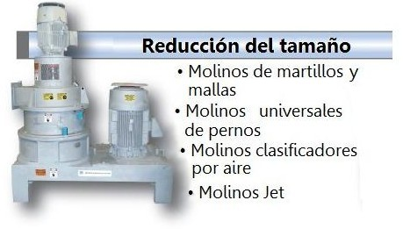
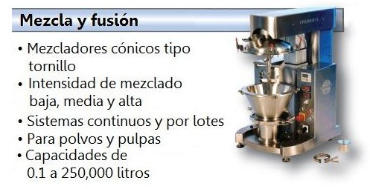
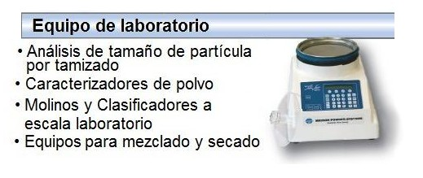
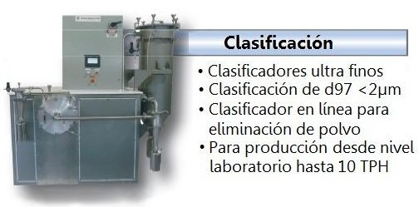
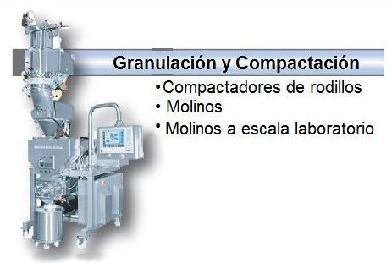
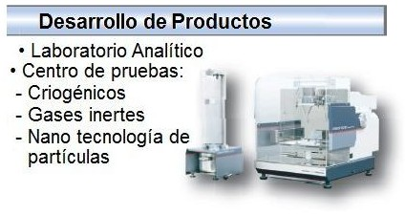
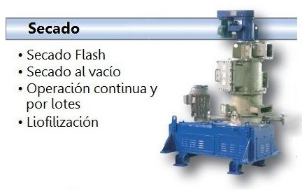
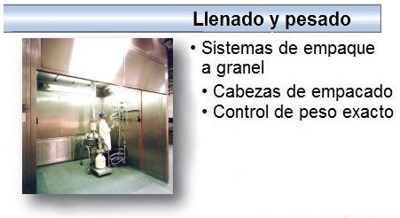
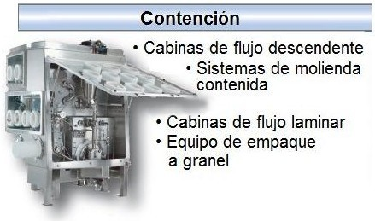
CATÁLOGO DE PRODUCTOS

Slide 4



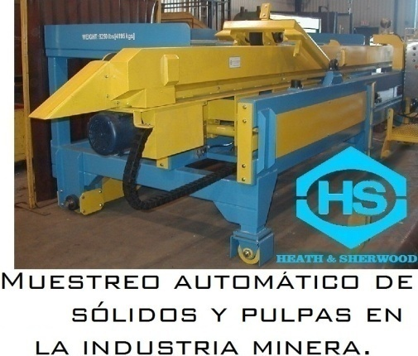


NUESTRAS REPRESENTADAS
Nuestras compañías representadas pueden suministrar, a través de nosotros, sistemas completos o equipos para procesamiento de sólidos. Pueden visitar su sitio web haciendo clic sobre la imagen correspondiente:

Slide 5
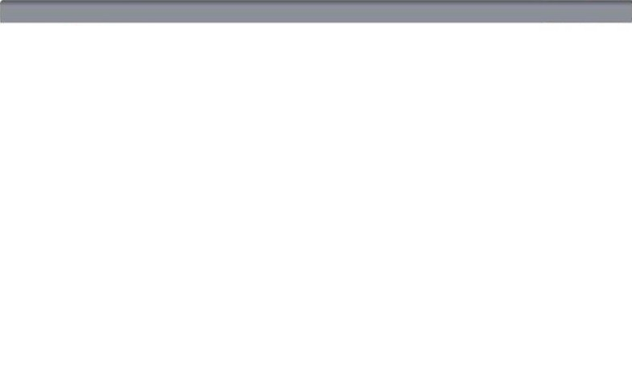
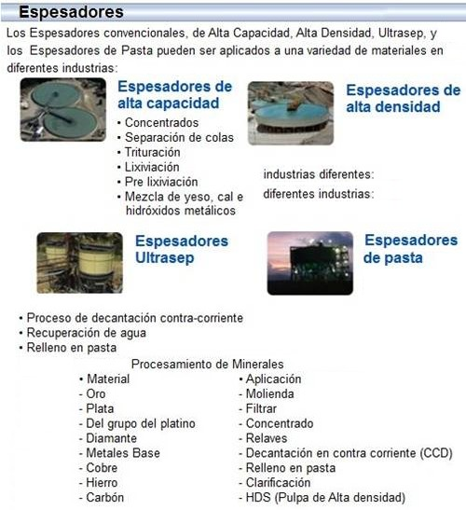
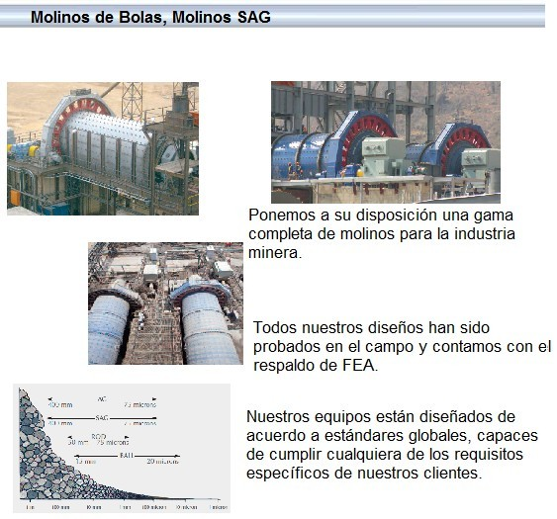
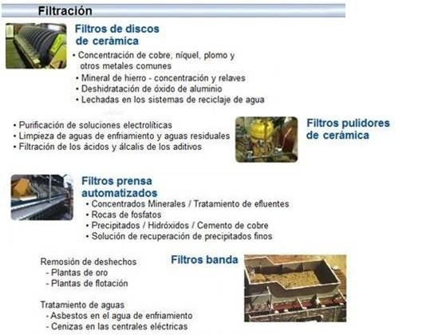
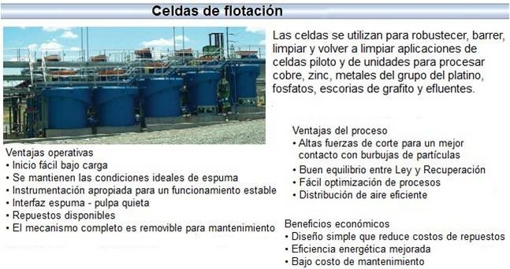
PRODUCTOS
Delkor

Slide 6

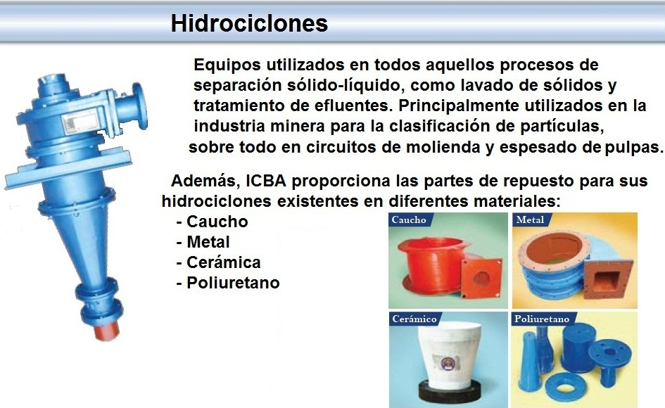
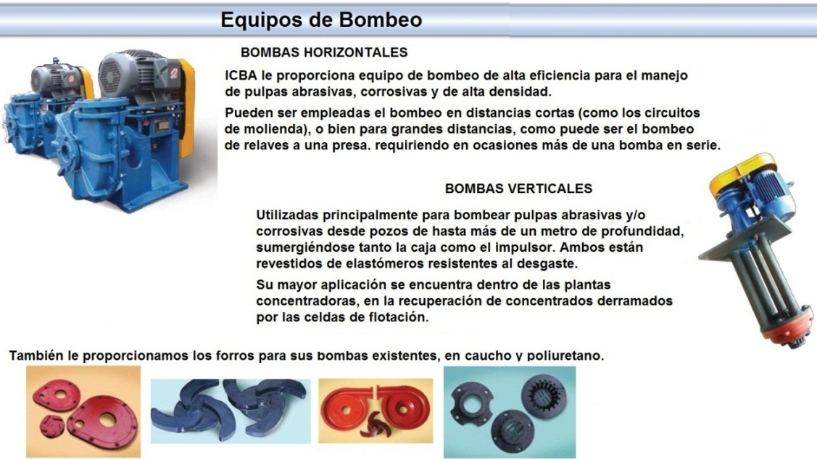
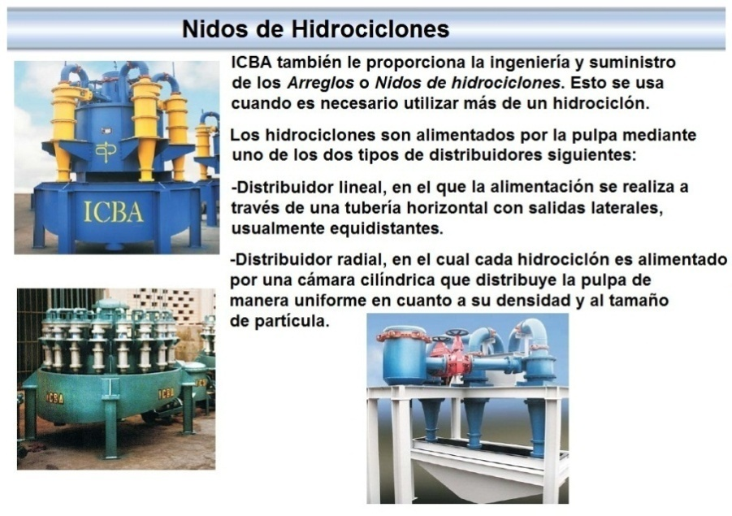
PRODUCTOS
ICBA

Slide 7
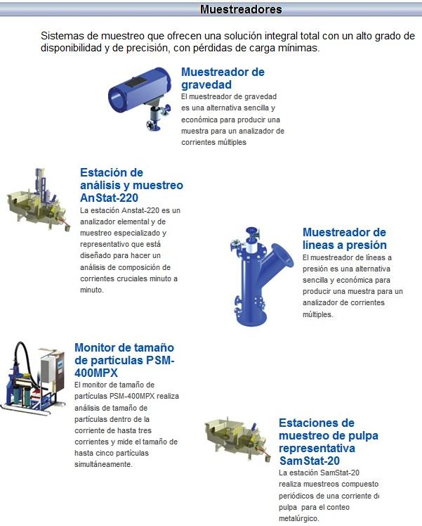
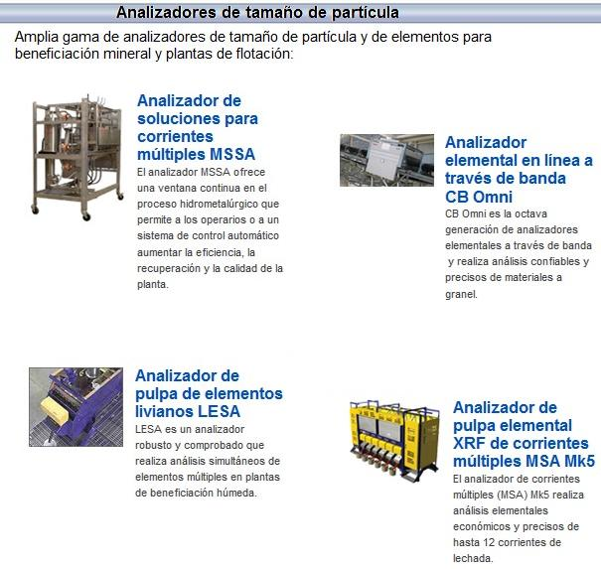
PRODUCTOS
Thermo Scientific

Slide 8
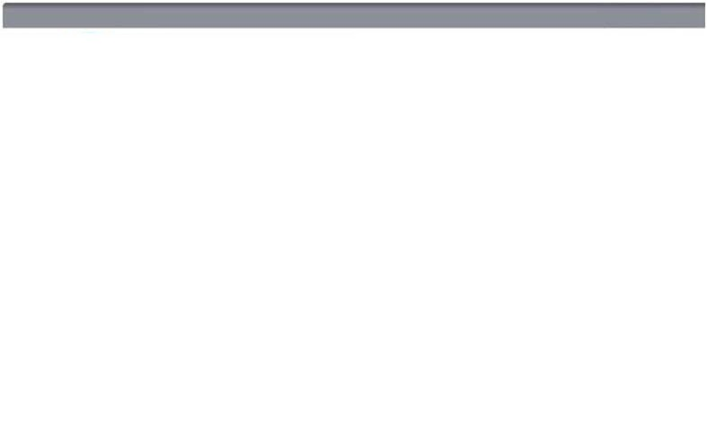

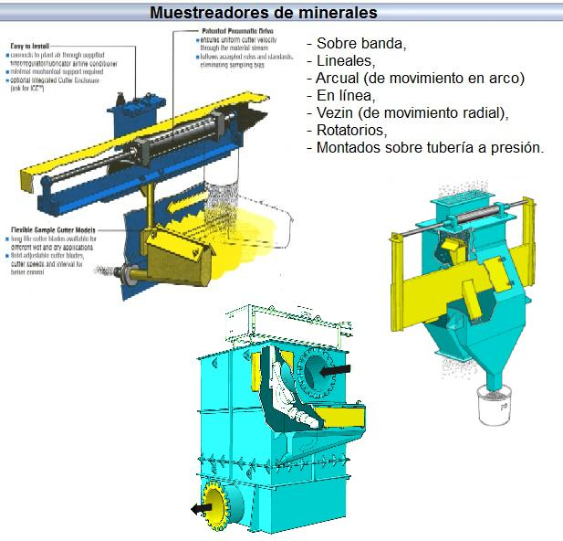
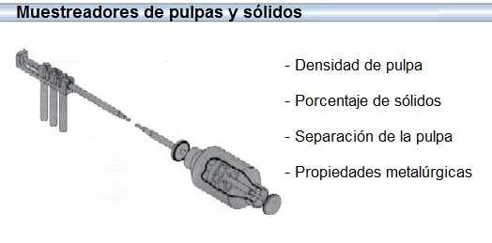
PRODUCTOS
Heath & Sherwood

Slide 9
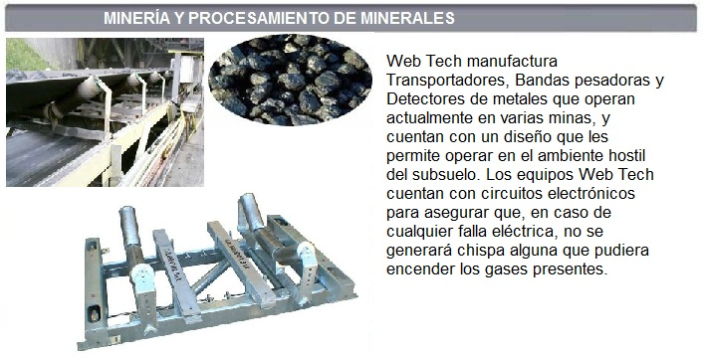
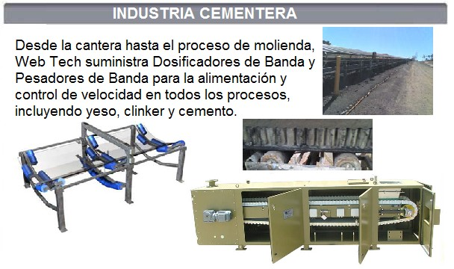
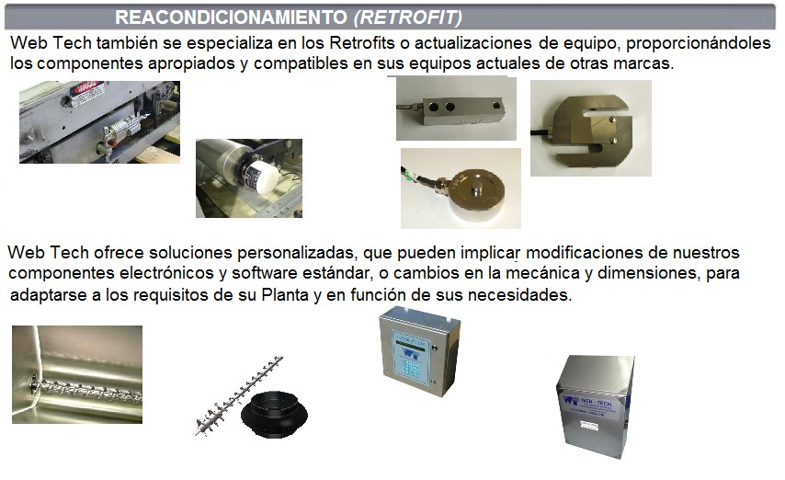
PRODUCTOS
Web Tech AutoWeigh

Slide 10
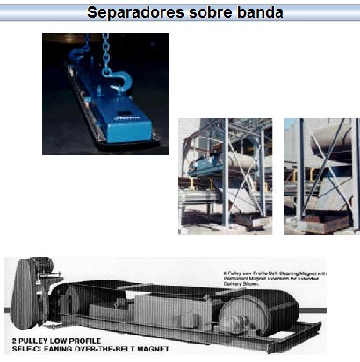
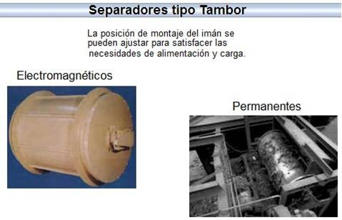
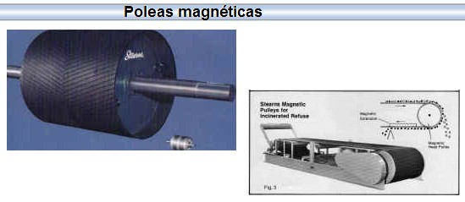
PRODUCTOS
Stearns Magnetics
Los productos Stearns eliminan los metales no deseados y protegen sus equipos con una eficacia sin igual.
Su diseño e ingeniería excepcional se combinan para ofrecer algunos de los productos magnéticos más respetados en el mercado.

Slide 11

CONTÁCTENOS
Estamos a sus órdenes. Para mayor información, favor de visitar nuestra página web:
www.hosokawamex.com
Atentamente,
Ing. Ricardo E. Ubaldo Alvide
Hosokawa Micrón de México S.A. de C.V.
( 01-55-5286-3544
01-55-5553-4063
) 044-55-5437-7269
IngRicardoUbaldo
rubaldo@hosokawamex.com

